Slide 1
BÀI TẬP 2
Cách sử dụng ngôn ngữ Python trong quá trình chuẩn bị dữ liệu
CS313.N22 – Khai Thác Dữ Liệu và Ứng Dụng
Nhóm 3
Hồ Thanh Tịnh
Lê Nguyễn Bảo Hân
Nguyễn Văn Đức Ngọc
Bùi Nguyễn Anh Trung
Nguyễn Trần Minh Anh
20520813
20520174
20521666
20520332
20520394

Slide 2
Nội dung
1.
Tổng quan về chuẩn bị dữ liệu
2.
Quá trình chuẩn bị dữ liệu (tiếp theo)
Làm sạch dữ liệu
Tích hợp dữ liệu
Biến đổi dữ liệu
Rút gọn dữ liệu

Slide 3
2. Quá trình chuẩn bị dữ liệu
2.3 Biến đổi dữ liệu
2.4 Rút gọn dữ liệu

Slide 4
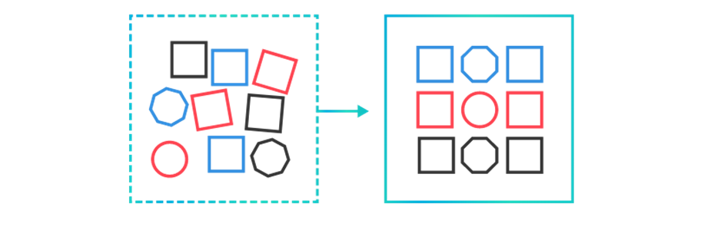
2.3 Biến đổi dữ liệu
Khái niệm (What)
Là quá trình chuyển đổi, cấu trúc dữ liệu thành các dạng phù hợp
Thuận tiện cho các thuật toán khai thác
➔ Các mẫu được tìm thấy trở nên dễ hiểu hơn

Slide 5
2.3 Biến đổi dữ liệu
Tại sao phải biến đổi dữ liệu? (Why)
Kết quả khai thác tốt hơn
Ví dụ: Nếu không được chuẩn hóa, các phép đo khoảng cách trên “tiền lương hàng năm” sẽ outweigh “tuổi”

Slide 6
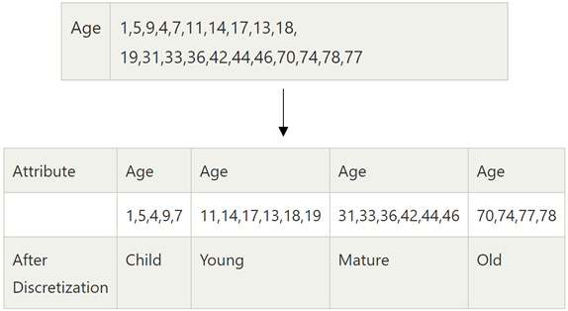
2.3 Biến đổi dữ liệu
Tại sao phải biến đổi dữ liệu? (Why)
Kết quả khai thác tốt hơn
Đơn giản hóa và giảm kích thước dữ liệu

Slide 7
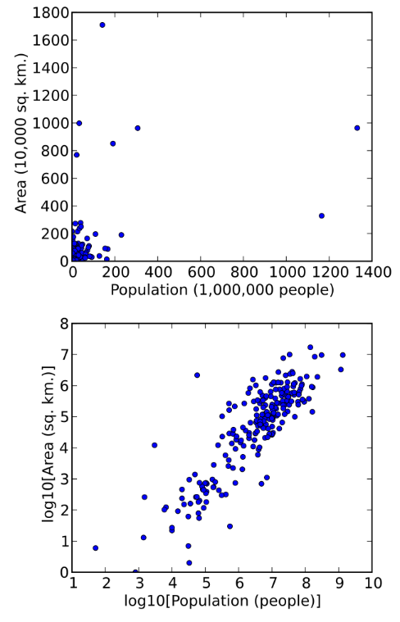
2.3 Biến đổi dữ liệu
Tại sao phải biến đổi dữ liệu? (Why)
Kết quả khai thác tốt hơn
Đơn giản hóa và giảm kích thước dữ liệu
Trực quan hóa dữ liệu dễ dàng hơn

Slide 8
2.3 Biến đổi dữ liệu
Tại sao phải biến đổi dữ liệu? (Why)
Kết quả khai thác tốt hơn
Đơn giản hóa và giảm kích thước dữ liệu
Trực quan hóa dữ liệu dễ dàng hơn
Cải thiện khả năng diễn giải
km/l
dặm/gallon
l/km
gallon/dặm
Tiết kiệm nhiên liệu
Lượng nhiên liệu phải bổ sung trong một năm

Slide 9
2.3 Biến đổi dữ liệu
Các phương pháp biến đổi dữ liệu (How)
Làm trơn: loại bỏ dữ liệu nhiễu
Xây dựng thuộc tính: các thuộc tính mới được xây dựng từ các thuộc tính đã cho
Tổng hợp: tổng hợp, xây dựng khối dữ liệu
Chuẩn hóa: biến đổi về phạm vi nhỏ hơn
Rời rạc hóa: giá trị gốc của thuộc tính số được thay thế bằng nhãn
Phân cấp khái niệm: các thuộc tính được khái quát hóa thành các khái niệm cấp cao hơn

Slide 10
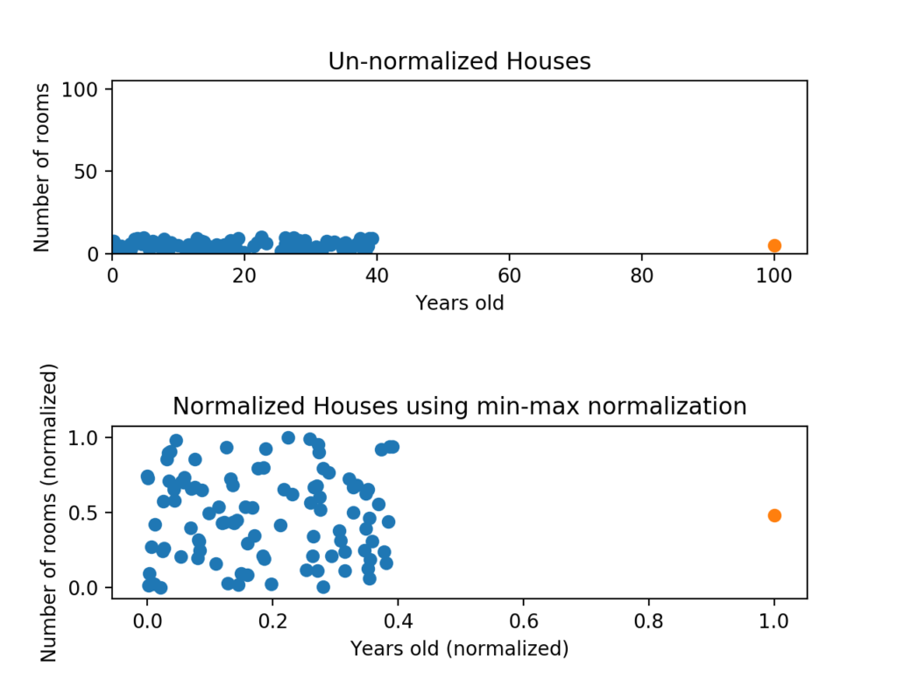
2.3 Biến đổi dữ liệu
PP1: Chuẩn hóa
Biến đổi giá trị về một phạm vi nhỏ qui định
Chuẩn hóa cố gắng cung cấp cho tất cả các thuộc tính một trọng số bằng nhau
Đặc biệt hữu ích với các thuật toán phân loại liên quan đến mạng neural hoặc phép đo khoảng cách (như nearest-neighbor và phân cụm lân cận)

Slide 11

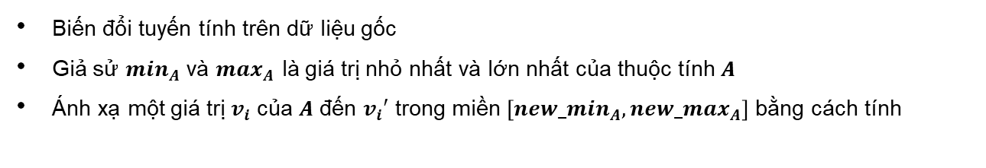
2.3 Biến đổi dữ liệu
PP1: Chuẩn hóa
1. Min-max normalization
Biến đổi tuyến tính trên dữ liệu gốc
Giả sử $\min_{A}$ và $\max_{A}$ là giá trị nhỏ nhất và lớn nhất của thuộc tính $A$
Ánh xạ một giá trị $v_{i}$ của $A$ đến $v_{i}′$ trong miền $\left[new_\min_{A},new{_max}_{A}\right]$ bằng cách tính
$$v_{i}^{′}=\frac{v_{i}−\min_{A}}{\max_{A}−\min_{A}}\left(new_\max_{A}−new{_min}_{A}\right)+new{_min}_{A}$$
Bảo toàn mối quan hệ giữa các giá trị dữ liệu gốc

Slide 12

2.3 Biến đổi dữ liệu
PP1: Chuẩn hóa
1. Min-max normalization
Ví dụ: Giả sử phạm vi của thuộc tính thu nhập là từ $12.000 đến $98.000, cần biến đổi về miền giá trị [0.0, 1.0]. Giá trị $73.600 sẽ thành
$$NewValue\left(73.600\right)=\frac{73.600−12.000}{98.000−12.000}\left(1.0−0\right)+0=0.716$$

Slide 13

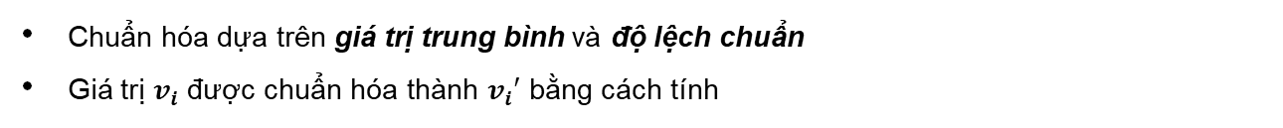

2.3 Biến đổi dữ liệu
PP1: Chuẩn hóa
2. Z-score normalization (hay zero-mean normalization)
Chuẩn hóa dựa trên giá trị trung bình và độ lệch chuẩn
Giá trị $v_{i}$ được chuẩn hóa thành $v_{i}′$ bằng cách tính
$$v_{i}^{′}=\frac{v_{i}−\overline{A}}{σ_{A}}$$
Hữu ích khi giá trị tối thiểu và tối đa thực tế của thuộc tính chưa xác định
Ví dụ: Giả sử giá trị trung bình và độ lệch chuẩn của thu nhập là $54.000 và $16.000, giá trị $73.600 cho thu nhập được biến đổi thành
$$NewValue\left(73.600\right)=\frac{73.600−54.000}{16.000}=1.225$$

Slide 14
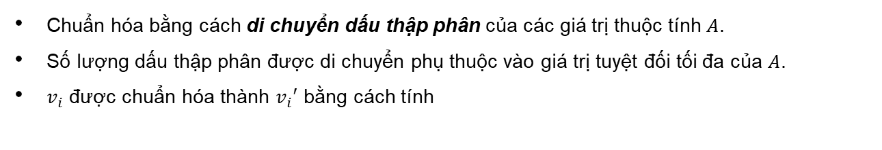

2.3 Biến đổi dữ liệu
PP1: Chuẩn hóa
3. Decimal Scaling
Chuẩn hóa bằng cách di chuyển dấu thập phân của các giá trị thuộc tính $A$.
Số lượng dấu thập phân được di chuyển phụ thuộc vào giá trị tuyệt đối tối đa của $A$.
$v_{i}$ được chuẩn hóa thành $v_{i}′$ bằng cách tính
$$v_{i}^{′}=\frac{v_{i}}{{10}^{j}}$$
trong đó j là số nguyên nhỏ nhất sao cho $\max\left(\left|v_{i}′\right|\right)<1$

Slide 15
2.3 Biến đổi dữ liệu
PP1: Chuẩn hóa
3. Decimal Scaling
Ví dụ: Giả sử các giá trị của A được ghi nhận nằm trong khoảng -986 đến 917. Giá trị tuyệt đối tối đa của A là 986.
Chia từng giá trị cho 1000 (tức j=3) để -986 chuẩn hóa thành -0.986 và 917 thành 0.917

Slide 16
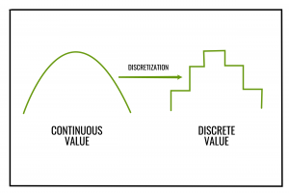
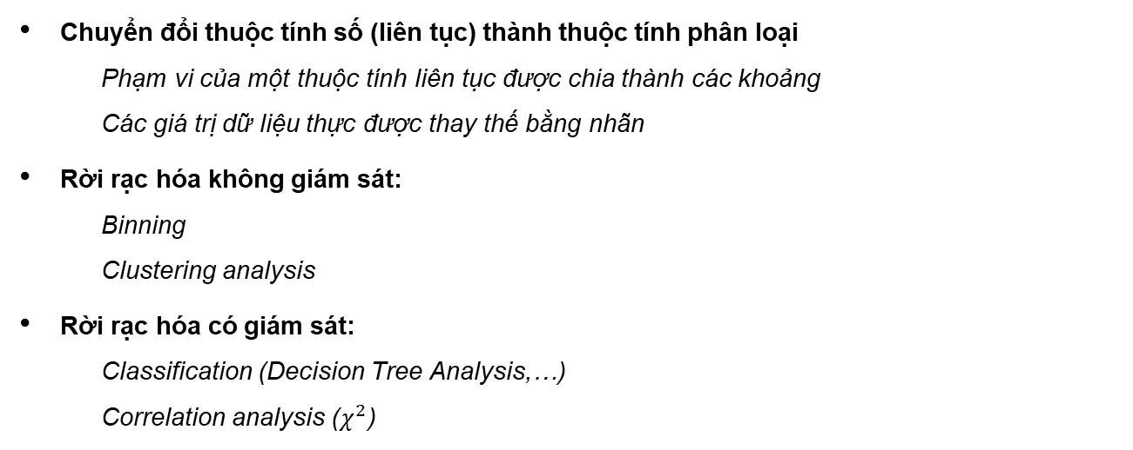
2.3 Biến đổi dữ liệu
PP2: Rời rạc hóa
Chuyển đổi thuộc tính số (liên tục) thành thuộc tính phân loại
Phạm vi của một thuộc tính liên tục được chia thành các khoảng
Các giá trị dữ liệu thực được thay thế bằng nhãn
Rời rạc hóa không giám sát:
Binning
Clustering analysis
Rời rạc hóa có giám sát:
Classification (Decision Tree Analysis,…)
Correlation analysis ($χ^{2}$)

Slide 17
2.3 Biến đổi dữ liệu
PP2: Rời rạc hóa
Chia giỏ (Binning)
Chia theo độ rộng và độ sâu
Các giá trị trong giỏ được thay thế bằng nhãn giỏ
Chia giỏ không sử dụng thông tin phân lớp ➔ rời rạc hóa không giám sát

Slide 18
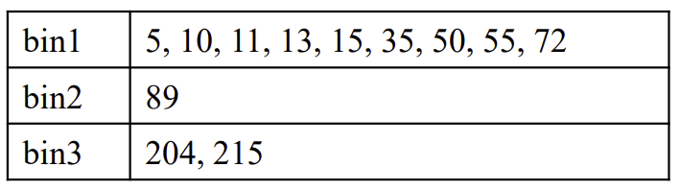

2.3 Biến đổi dữ liệu
PP2: Rời rạc hóa
Chia giỏ (Binning)
Chia theo độ rộng (equal-width)
Độ rộng mỗi khoảng bằng
Phân chia vào ba giỏ
$$\frac{215−5}{3}=70$$
Thay thế từng giá trị bằng nhãn giỏ tương ứng

Slide 19
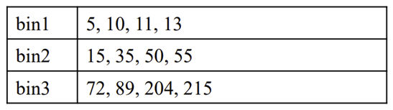
2.3 Biến đổi dữ liệu
PP2: Rời rạc hóa
Chia giỏ (Binning)
Chia theo độ sâu (equal-depth)
Phân chia vào ba giỏ: độ sâu bằng 4 (mỗi khoảng chứa 4 giá trị)
Thay thế từng giá trị bằng nhãn giỏ tương ứng

Slide 20
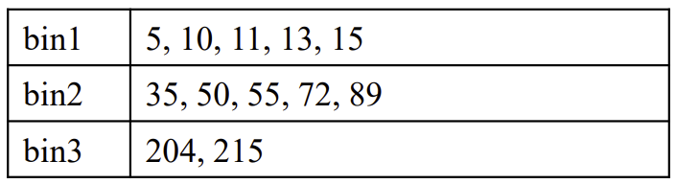
2.3 Biến đổi dữ liệu
PP2: Rời rạc hóa
Phân cụm (Clustering)
Các giá trị trong cụm được thay thế bằng nhãn cụm
Xem xét phân phối và mức độ gần của các giá trị thuộc tính ➔ kết quả rời rạc chất lượng cao
Ví dụ: Phân chia dữ liệu từ 2 khoảng cách giá trị lớn nhất thành ba giỏ

Slide 21
2.3 Biến đổi dữ liệu
PP2: Rời rạc hóa
Phân loại (Classification)
Các kỹ thuật thuật toán phân loại như Decision Tree có thể được áp dụng cho rời rạc hóa
Sử dụng thông tin nhãn lớp ➔ rời rạc hóa có giám sát
Phân chia top-down:
Thông tin phân phối lớp được sử dụng để tính toán và xác định split-points
Chọn split-point sao cho một phân vùng kết quả chứa càng nhiều bộ dữ liệu của cùng một lớp càng tốt

Slide 22
2.3 Biến đổi dữ liệu
PP2: Rời rạc hóa
Phân tích tương quan (Correlation Analyses)
Các độ đo tương quan có thể được áp dụng cho rời rạc hóa
ChiMerge là một phương pháp rời rạc hóa dựa trên $χ^{2}$
Cách tiếp cận bottom-up
Tìm các khoảng lân cận tốt nhất rồi hợp nhất chúng để tạo thành các khoảng lớn hơn theo cách đệ quy
Là phương pháp có giám sát

Slide 23
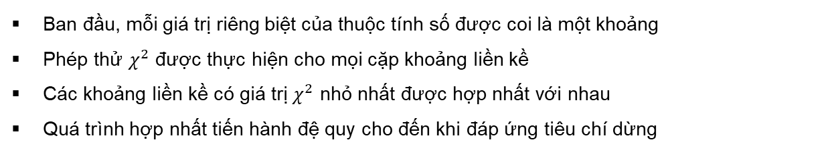
2.3 Biến đổi dữ liệu
PP2: Rời rạc hóa
Phân tích tương quan (Correlation Analyses)
ChiMerge được thực hiện như sau
Ban đầu, mỗi giá trị riêng biệt của thuộc tính số được coi là một khoảng
Phép thử $χ^{2}$ được thực hiện cho mọi cặp khoảng liền kề
Các khoảng liền kề có giá trị $χ^{2}$ nhỏ nhất được hợp nhất với nhau
Quá trình hợp nhất tiến hành đệ quy cho đến khi đáp ứng tiêu chí dừng

Slide 24
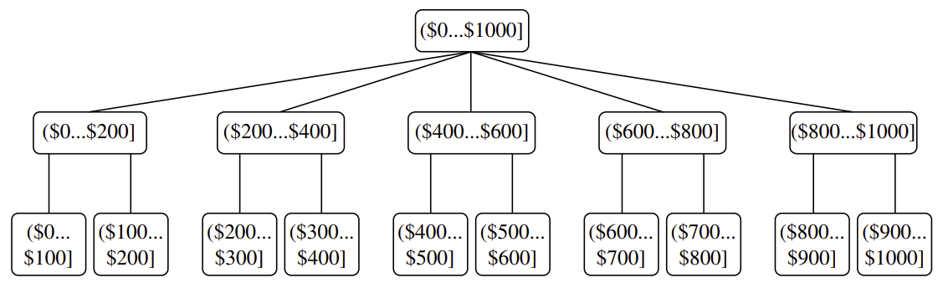
2.3 Biến đổi dữ liệu
PP3: Phân cấp khái niệm
Một hệ thống phân cấp khái niệm:
Xác định một chuỗi các ánh xạ từ tập hợp khái niệm cấp thấp tới khái niệm cấp cao hơn
Cung cấp thủ công bởi người dùng hoặc tạo tự động dựa trên phân tích thống kê
Hệ thống phân cấp khái niệm cho thuộc tính giá tiền

Slide 25
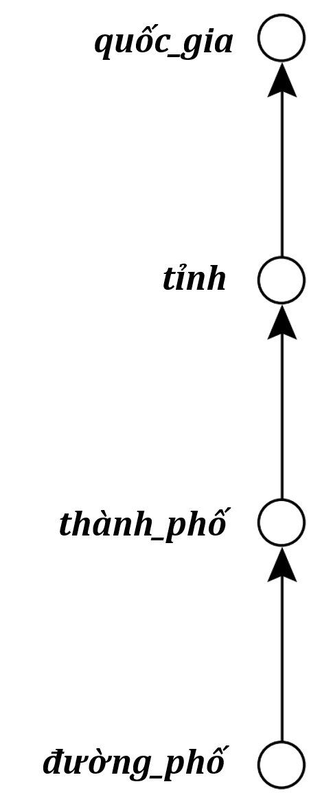
2.3 Biến đổi dữ liệu
PP3: Phân cấp khái niệm
Đặc tả một phần thứ tự của các thuộc tính
Chỉ định một phần hoặc toàn bộ thứ tự của các thuộc tính ở cấp lược đồ
Ví dụ: đường_phố < thành_phố < tỉnh < quốc_gia

Slide 26
2.3 Biến đổi dữ liệu
PP3: Phân cấp khái niệm
Đặc tả một phần cấu trúc phân cấp bằng cách nhóm dữ liệu
Định nghĩa thủ công một phần của hệ thống phân cấp khái niệm
Chỉ định các nhóm cho một phần nhỏ dữ liệu ở cấp trung gian
Ví dụ: sau khi xác định tỉnh và quốc_gia, tiếp tục xác định một số cấp trung gian theo cách thủ công
“{Alberta, Saskatchewan, Manitoba} ⊂ thảo_nguyên_Canada”
“{British_Columbia, thảo_nguyên_Canada} ⊂ Western_Canada"

Slide 27
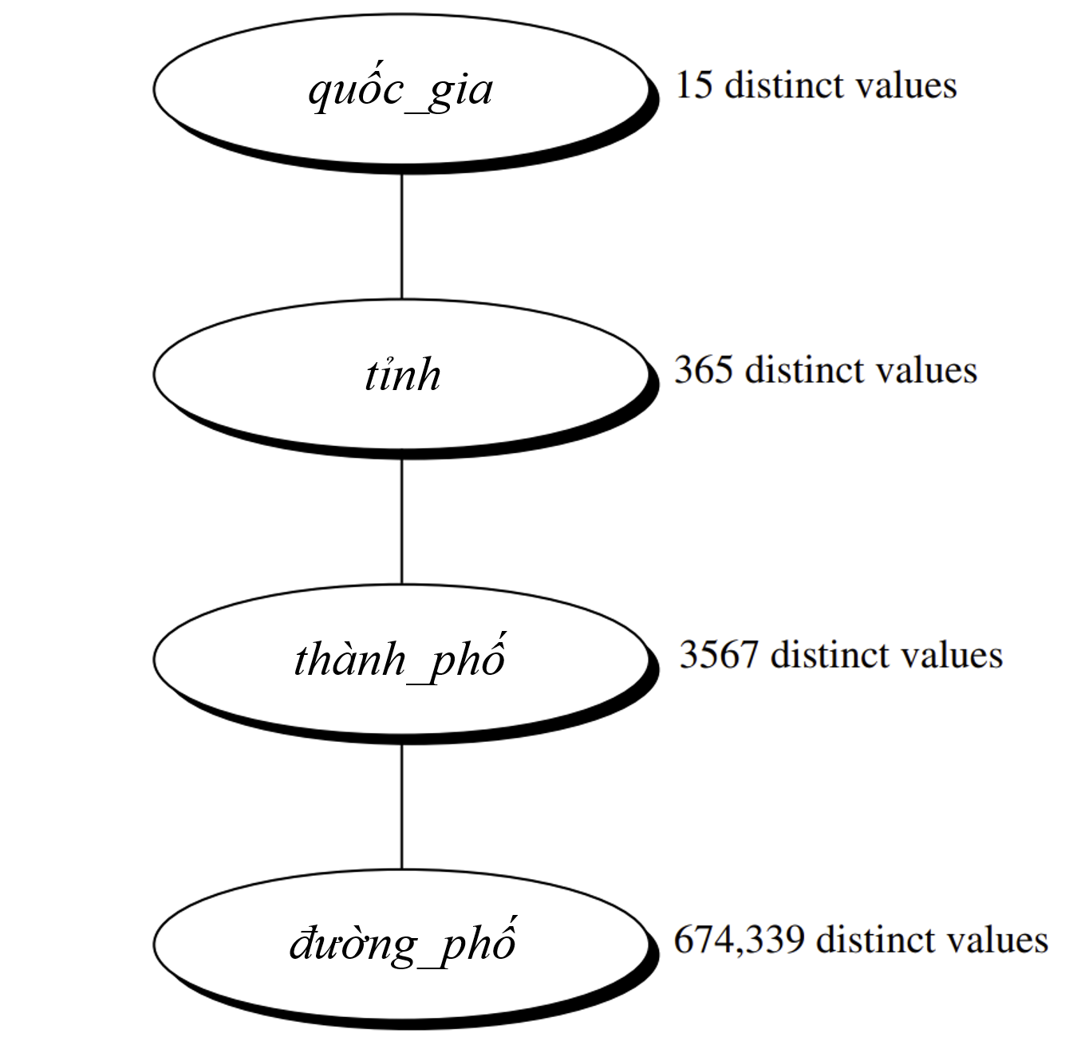
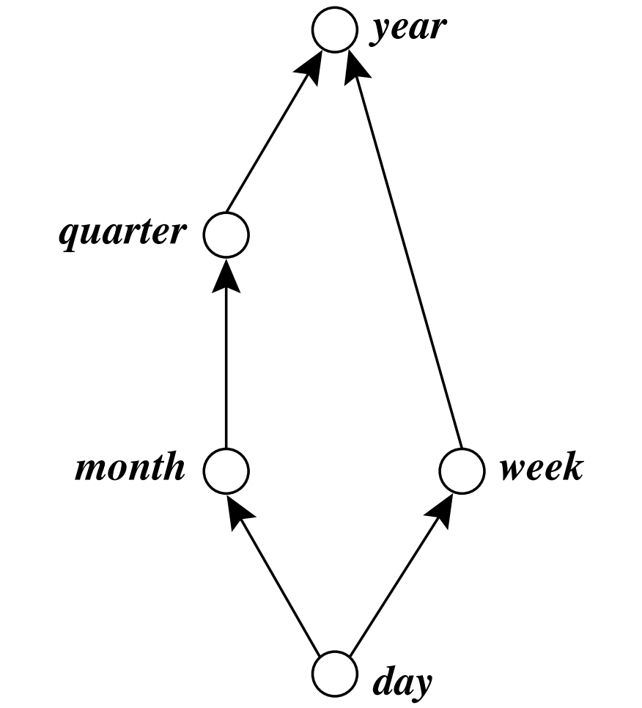
2.3 Biến đổi dữ liệu
PP3: Phân cấp khái niệm
Đặc tả một tập hợp các thuộc tính nhưng không phải thứ tự từng phần
Tạo tự động dựa trên số lượng giá trị riêng biệt mỗi thuộc tính
Thuộc tính có số lượng giá trị riêng biệt càng thấp thì ở vị trí càng cao trong hệ thống phân cấp khái niệm

Slide 28
2.3 Biến đổi dữ liệu
PP3: Phân cấp khái niệm
Đặc tả một phần tập hợp các thuộc tính
Đặc tả của một thuộc tính có thể kích hoạt toàn bộ nhóm các thuộc tính được liên kết chặt chẽ về mặt ngữ nghĩa để kéo vào và tạo thành một hệ thống phân cấp hoàn chỉnh
Ví dụ:
Ghim năm thuộc tính số, đường_phố, thành_phố, tỉnh và quốc_gia
Khi chỉ xác định thành_phố, hệ thống tự động kéo vào tất cả năm thuộc tính để tạo thành thứ bậc
Có thể chọn loại bỏ bất kỳ thuộc tính nào để giữ thành_phố ở mức khái niệm mong muốn

Slide 29
2. Quá trình chuẩn bị dữ liệu
2.3 Biến đổi dữ liệu
2.4 Rút gọn dữ liệu

Slide 30
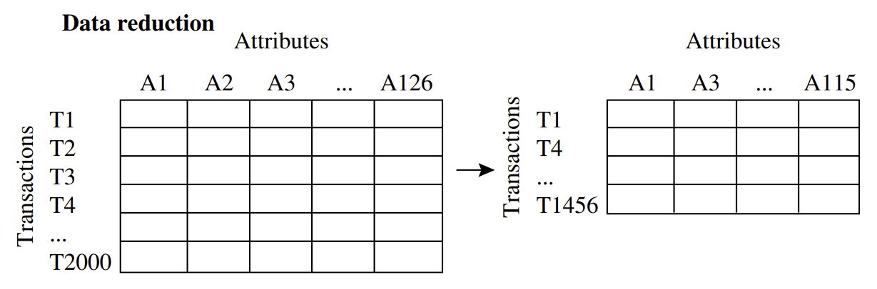
2.4 Rút gọn dữ liệu
Khái niệm (What?)
Là quá trình làm giảm kích thước của một tập dữ liệu nhưng vẫn giữ được những thông tin quan trọng nhất.
Có lợi trong các tình huống:
Tập dữ liệu quá lớn để được xử lý hiệu quả
Tập dữ liệu chứa một lượng lớn thông tin không liên quan hoặc dư thừa

Slide 31
2.4 Rút gọn dữ liệu
Tại sao phải rút gọn dữ liệu (Why?)
Cải thiện hiệu quả của các thuật toán học máy
Giảm chi phí lưu trữ liên quan đến các bộ dữ liệu lớn

Slide 32
2.4 Rút gọn dữ liệu
Các phương pháp rút gọn dữ liệu (How?)
Giảm chiều dữ liệu (Dimensionality Reduction)
Giảm số lượng dữ liệu (Numerosity Reduction)
Nén dữ liệu (Data compression)
Tổng hợp khối dữ liệu (Data Cube Aggregation)

Slide 33
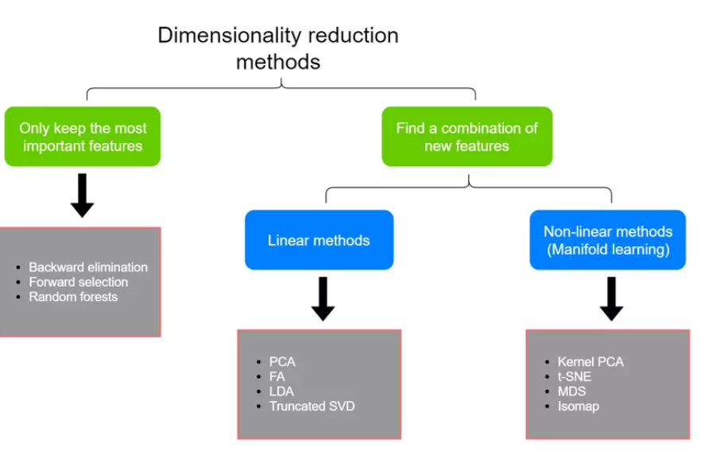
2.4 Rút gọn dữ liệu
1. Giảm chiều dữ liệu
Chọn ra các feature có ảnh hưởng lớn đến kết quả
Giảm bớt số các feature được đưa vào quá trình tính toán

Slide 34
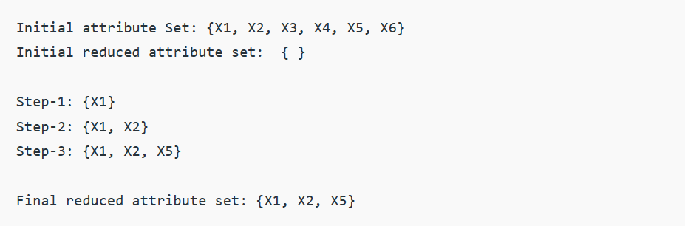
2.4 Rút gọn dữ liệu
1. Giảm chiều dữ liệu
a. Lựa chọn và giữ lại các thuộc tính tốt
Lựa chọn chuyển tiếp từng bước (Step-wise Forward Selection)

Slide 35
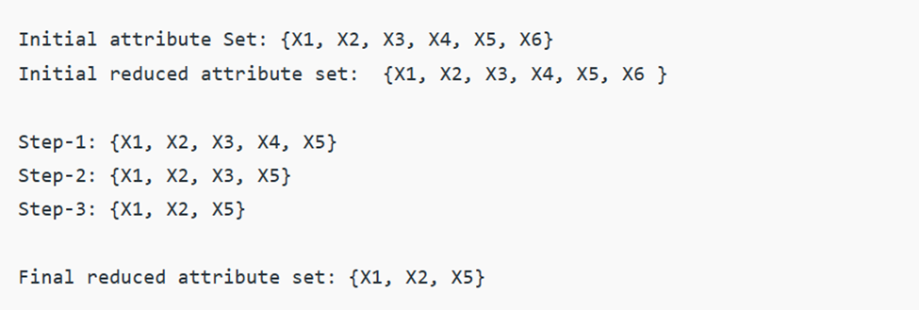
2.4 Rút gọn dữ liệu
1. Giảm chiều dữ liệu
a. Lựa chọn và giữ lại các thuộc tính tốt
Lựa chọn ngược từng bước (Step-wise Backward Selection)

Slide 36
2.4 Rút gọn dữ liệu
1. Giảm chiều dữ liệu
b. Kết hợp các chiều dữ liệu gốc thành chiều dữ liệu mới
Phương pháp tuyến tính
Phương pháp phi tuyến tính

Slide 37
2.4 Rút gọn dữ liệu
1. Giảm chiều dữ liệu
b. Kết hợp các chiều dữ liệu gốc thành chiều dữ liệu mới
Phương pháp tuyến tính
Principal Component Analysis (PCA)
Linear Discriminatory Analysis
Independent Component Analysis (ICA)

Slide 38
2.4 Rút gọn dữ liệu
1. Giảm chiều dữ liệu
b. Kết hợp các chiều dữ liệu gốc thành chiều dữ liệu mới
Phương pháp phi tuyến tính
Isometric Feature Mapping (Isomap)
Spectral Embedding

Slide 39
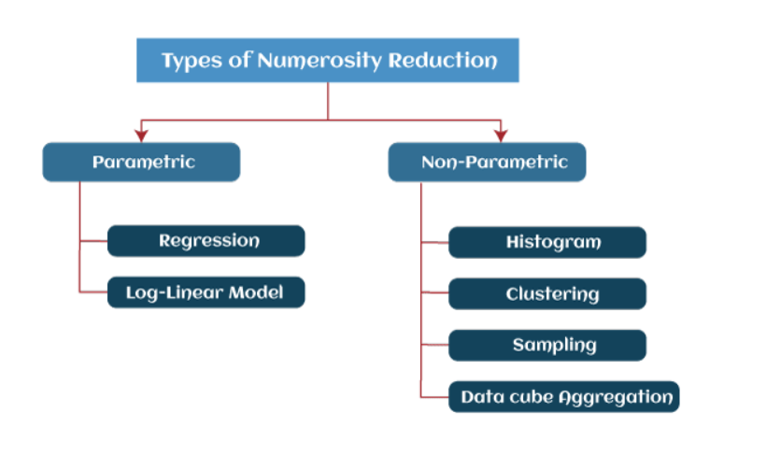
2.4 Rút gọn dữ liệu
2. Giảm số lượng dữ liệu
Chọn một hình thức biểu diễn dữ liệu thay thế, nhỏ hơn
Có thể là tham số hoặc phi tham số

Slide 40
2.4 Rút gọn dữ liệu
2. Giảm số lượng dữ liệu
a. Giảm tham số
Linear Regression
Multiple Linear Regression

Slide 41
2.4 Rút gọn dữ liệu
2. Giảm số lượng dữ liệu
b. Giảm phi tham số
Biểu đồ (Histograms)
Gom cụm (Clustering)
Lấy mẫu (Sampling)

Slide 42
2.4 Rút gọn dữ liệu
3. Nén dữ liệu
Dùng các cơ chế mã hóa khác nhau
Nén dữ liệu không mất mát (Lossless)
Nén dữ liệu có mất mát (Lossy)

Slide 43
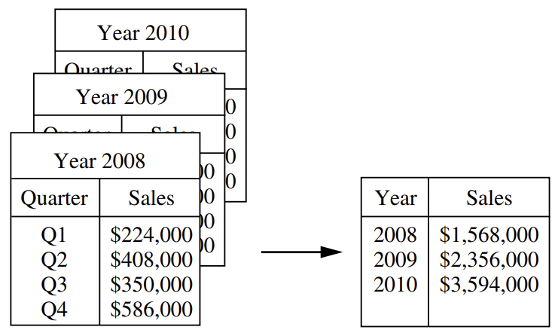
2.4 Rút gọn dữ liệu
4. Tổng hợp khối dữ liệu
Là một tập hợp đa chiều, tổng hợp ở các cấp độ khác nhau của khối dữ liệu
Lưu trữ dữ liệu hiệu quả hơn bên cạnh các hoạt động tổng hợp nhanh hơn

Slide 44
THE END
THANKS FOR LISTENING
Group 3

Slide 45
Tham khảo
[1] | [Online]. Available: https://web.cs.hacettepe.edu.tr/~ilyas/Courses/VBM684/lec03-DataPreprocessing.pdf.
[2] | [Online]. Available: http://hanj.cs.illinois.edu/cs412/bk3/03.pdf.

